Slide 1

Bases et initialisation d'un projet
Jonathan Jalouzot
27 mars 2014

Slide 2


Qui suis-je ?
Consultant @ElevenLabs
Développeur backend
- PHP
- Symfony 1 & 2
- MongoDb & MySql & SqlServer
Twitter & Github
@jonathanj33

Slide 3

Sommaire
- Backbone ?
- Les bases
- L’application
- Le routing
- MVC
- Les tests
- Karma
- Jasmine
- Le déploiement
- Gulp

Slide 4
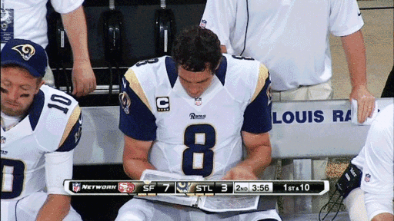
Backbone ?
- Un framework JS
- La puissance du JS
- Du client-serveur ?

Slide 5
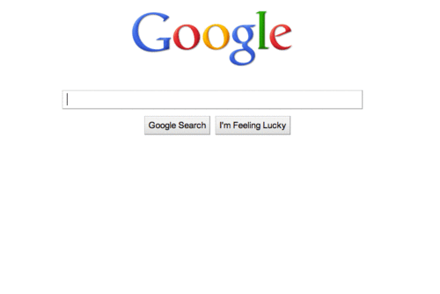
L’application
- Backbone http://backbonejs.org/
- Underscore http://underscorejs.org/
- Jquery http://jquery.com/
- Require http://requirejs.org/
- Text http://requirejs.org/docs/download.html

Slide 6
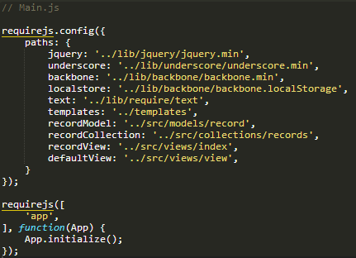
L’application

Slide 7
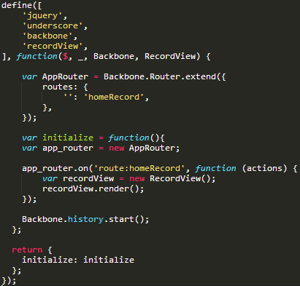
Le routing

Slide 8

MVC
Model
Model
Collection
View
Model
Model

Slide 9
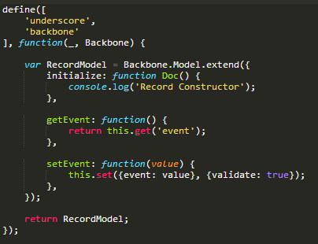
Model

Slide 10
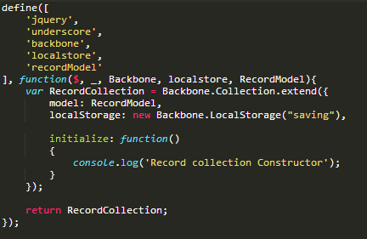
Collection

Slide 11
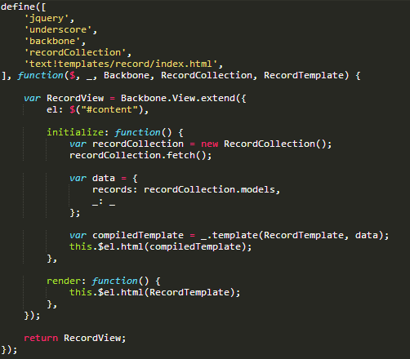
View

Slide 12



Les tests

Slide 13
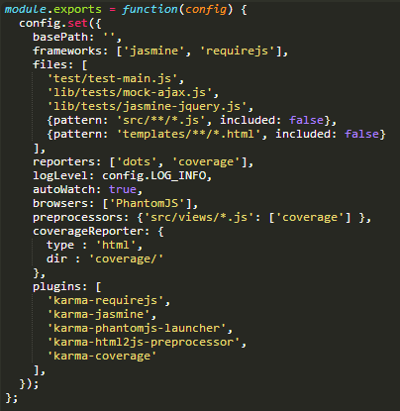
Les tests

Slide 14
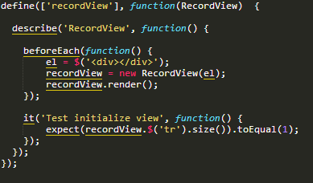
Les tests

Slide 15


Le déploiement

Slide 16
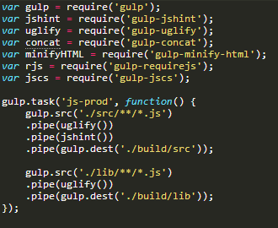
Le déploiement

Slide 17

Questions ?

Slide 18








